Slide 1
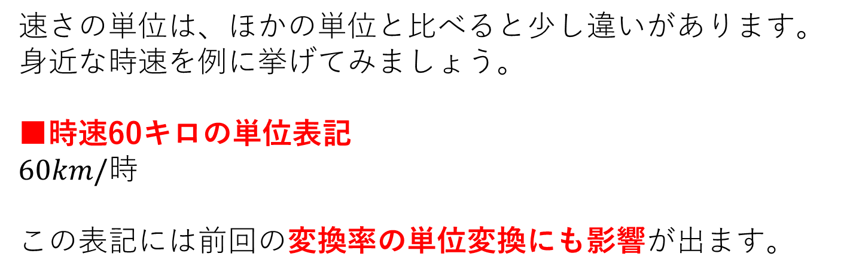
速さの単位
速さの単位は、ほかの単位と比べると少し違いがあります。
身近な時速を例に挙げてみましょう。
■時速60キロの単位表記
$60km/時$
この表記には前回の変換率の単位変換にも影響が出ます。

Slide 2
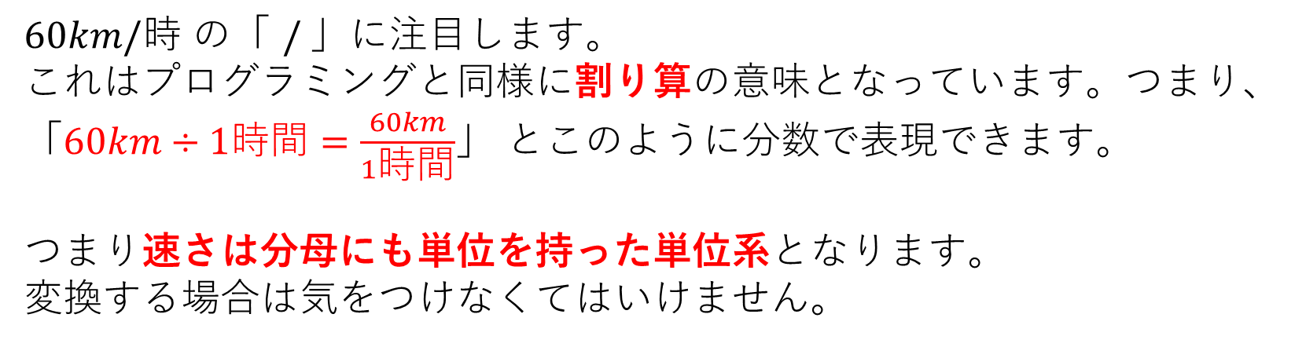
速さの単位
$60km/時$ の「 $/$」に注目します。
これはプログラミングと同様に割り算の意味となっています。つまり、
「$60km÷1時間=\frac{60km}{1時間}$」 とこのように分数で表現できます。
つまり速さは分母にも単位を持った単位系となります。
変換する場合は気をつけなくてはいけません。

Slide 3
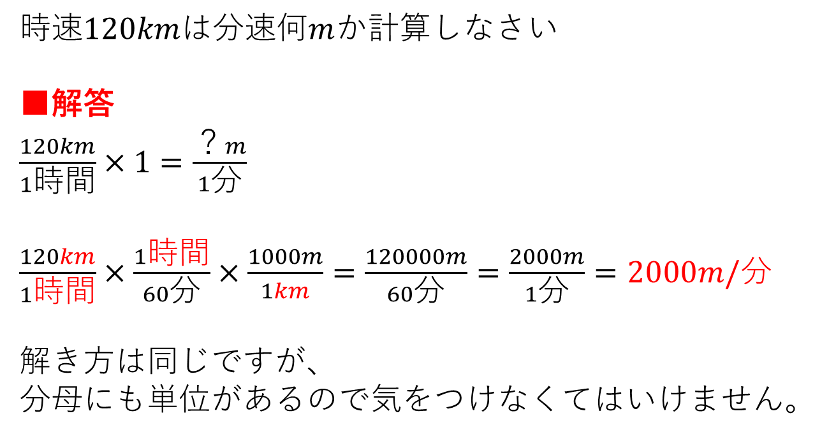
速さの単位 例題
$時速120km$は$分速何m$か計算しなさい
■解答
$\frac{120km}{1時間}×1=\frac{？m}{1分}$
$\frac{120km}{1時間}×\frac{1時間}{60分}×\frac{1000m}{1km}=\frac{120000m}{60分}=\frac{2000m}{1分}=2000m/分$
解き方は同じですが、
分母にも単位があるので気をつけなくてはいけません。

Slide 4
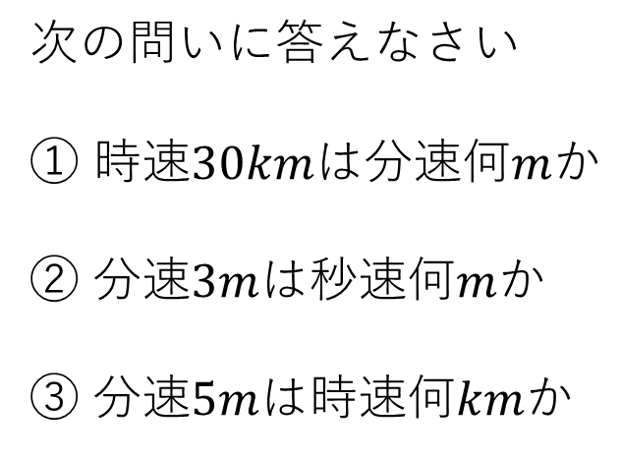
速さの単位 練習
次の問いに答えなさい
① $時速30kmは分速何mか$
② $分速3mは秒速何mか$
③ $分速5mは時速何kmか$

